Slide 1
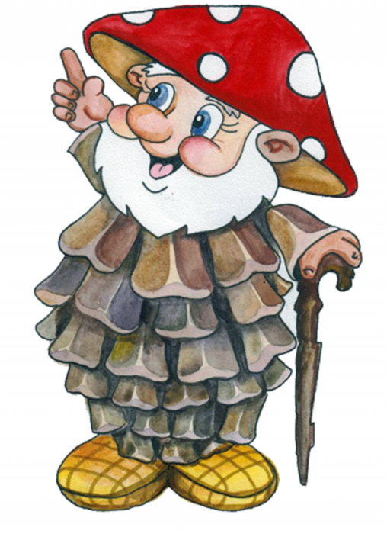

Slide 2
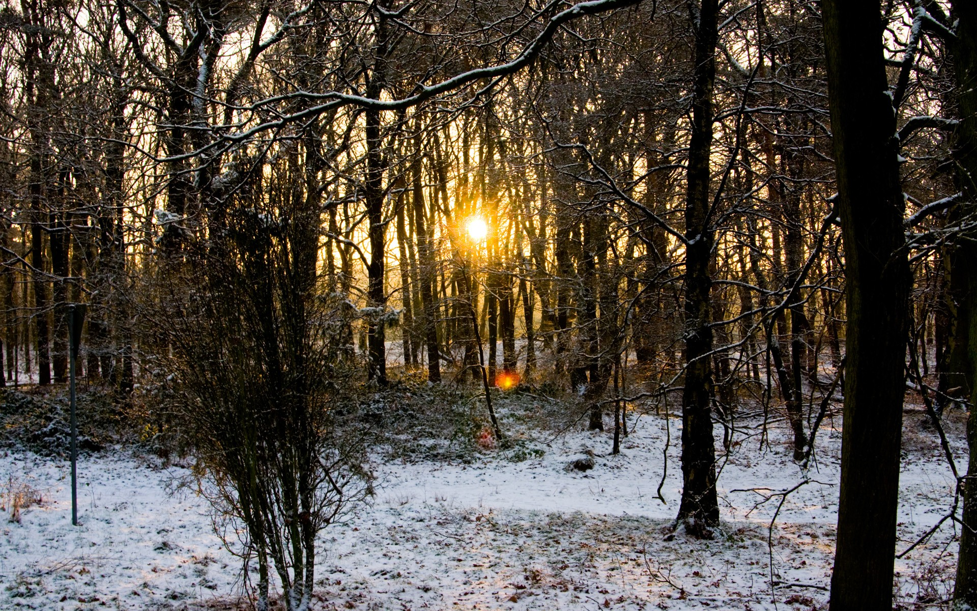

Slide 3
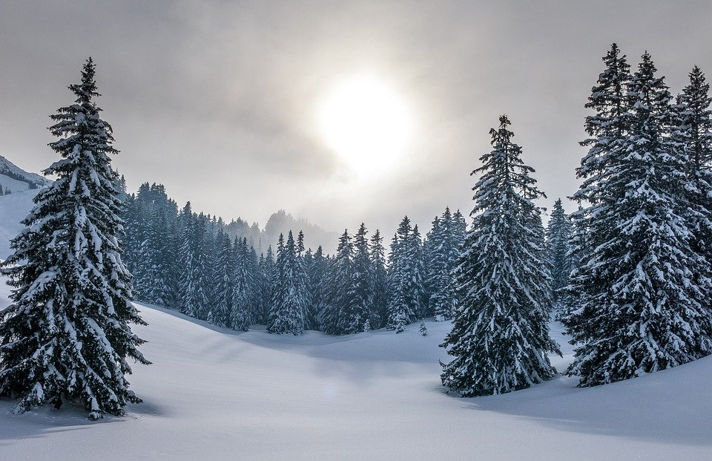

Slide 4
Зимой — белый,
Летом — серый.

Slide 5
Питается травой, ветками, корой деревьев, клевером, мышиным горошком, грибами, плодами черники.

Slide 6
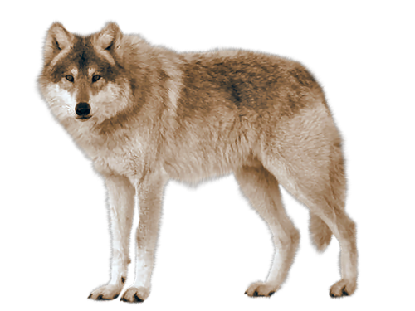
Кто зимой холодной, В лесу ходит злой и голодный?

Slide 7
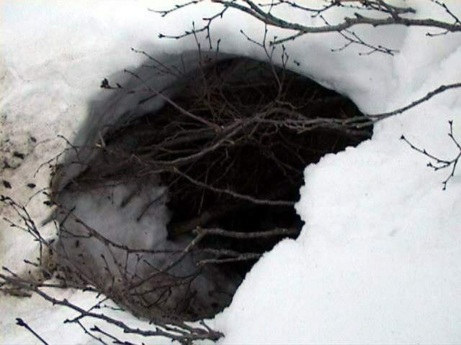
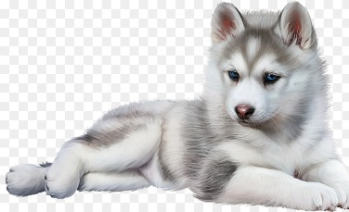
В лесу добыча волков –зайцы, птицы, птичье яйцо..

Slide 8
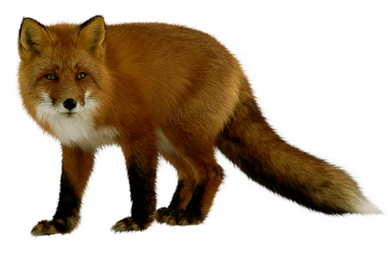
Всех зверей она хитрей, Шубка рыжая на ней. Пышный хвост — ее краса. Этот зверь лесной — …
. Зимой лиса внимательно прислушивается к различным звукам и безошибочно определяет, где под снегом возится мышь, лакомится мелкими птичками, зверьками.

Slide 9
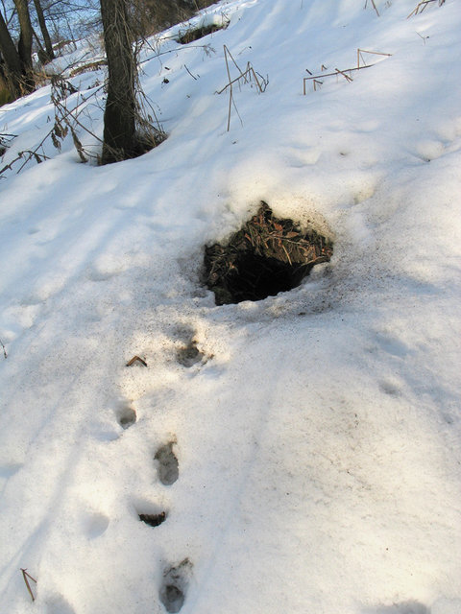
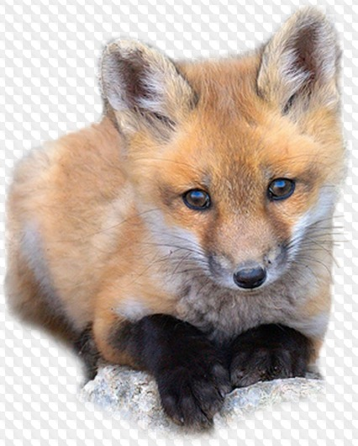

Slide 10
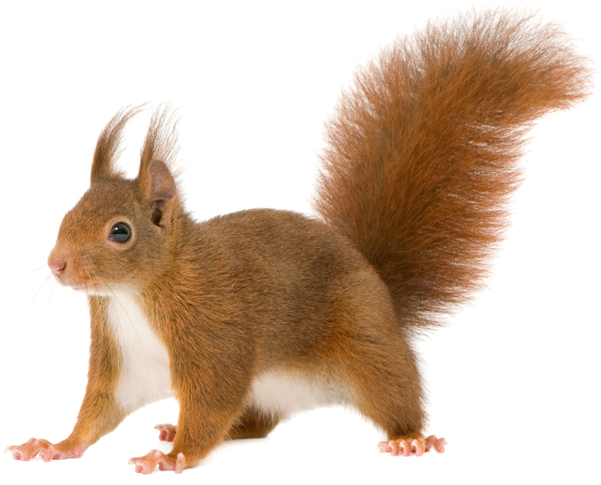
Рыжий маленький зверёк По деревьям прыг да скок. Он живёт не на земле, А на дереве в дупле.

Slide 11
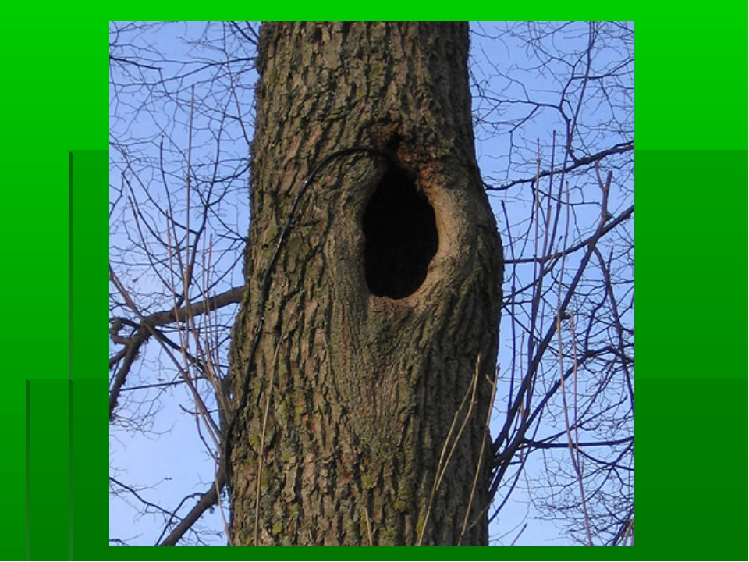
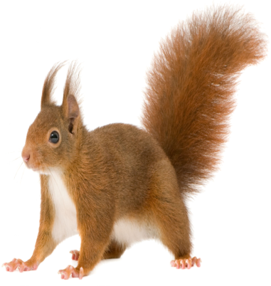
Питается растительной пищей — грибами, ягодами, плодами деревьев, орехами, желудями.

Slide 12
